Slide 1
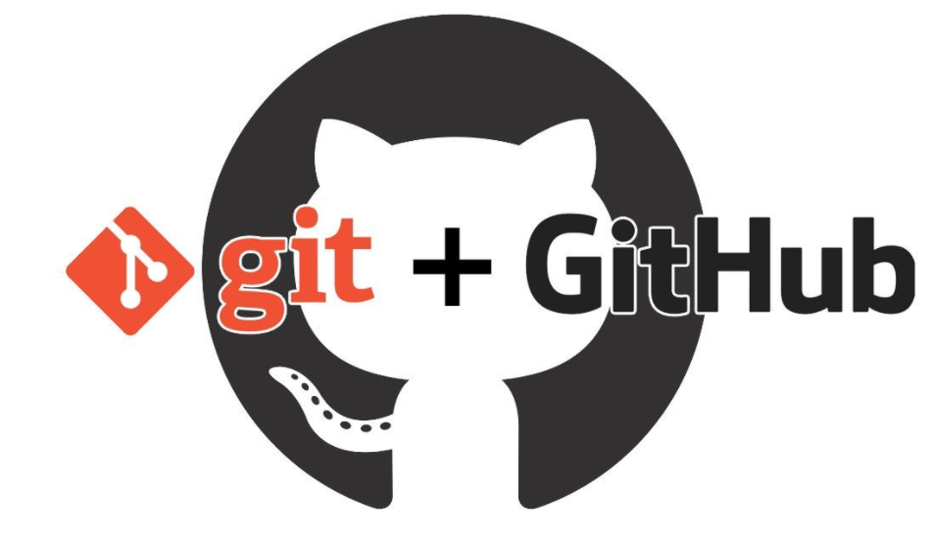
Introduction to Git and GitHub
김소정
2021.01.22

Slide 2
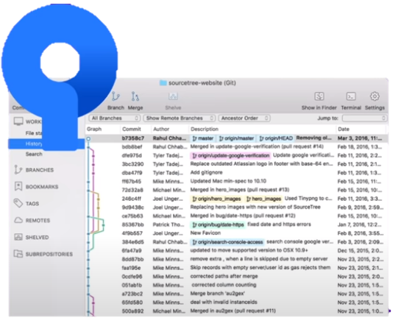

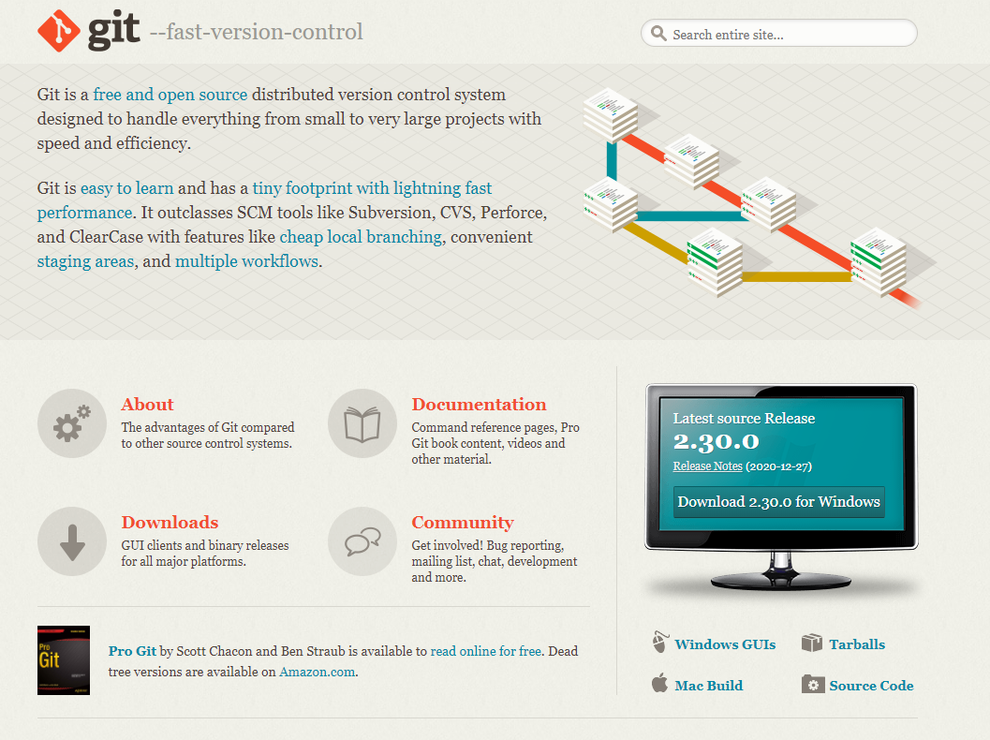
1. Source Tree 설치하기
Git 실행
Git 설치
Terminal
GUI – Source Tree
- Git 명령어(pull, add, commit, push 등)를 사용하여 소스코드 관리를 할 수 있다.
1) Git bash를 사용해 직접 타이핑을 통해 '커맨드'로 소스코드를 관리
2) GUI 툴을 이용해서 화면을 보고 '클릭'으로 소스코드를 관리 할 수 있으며 Git GUI툴로는 SourceTree 와 Git Desktop이 있다.
Notes:
깃은 명령어를 기본으로 한 명령어 프로그램이다. 그래서 터미널에서 커맨드로 배워야지 깃을 정확하게 사용 –ui 도 많고 깃홈페이지

Slide 3
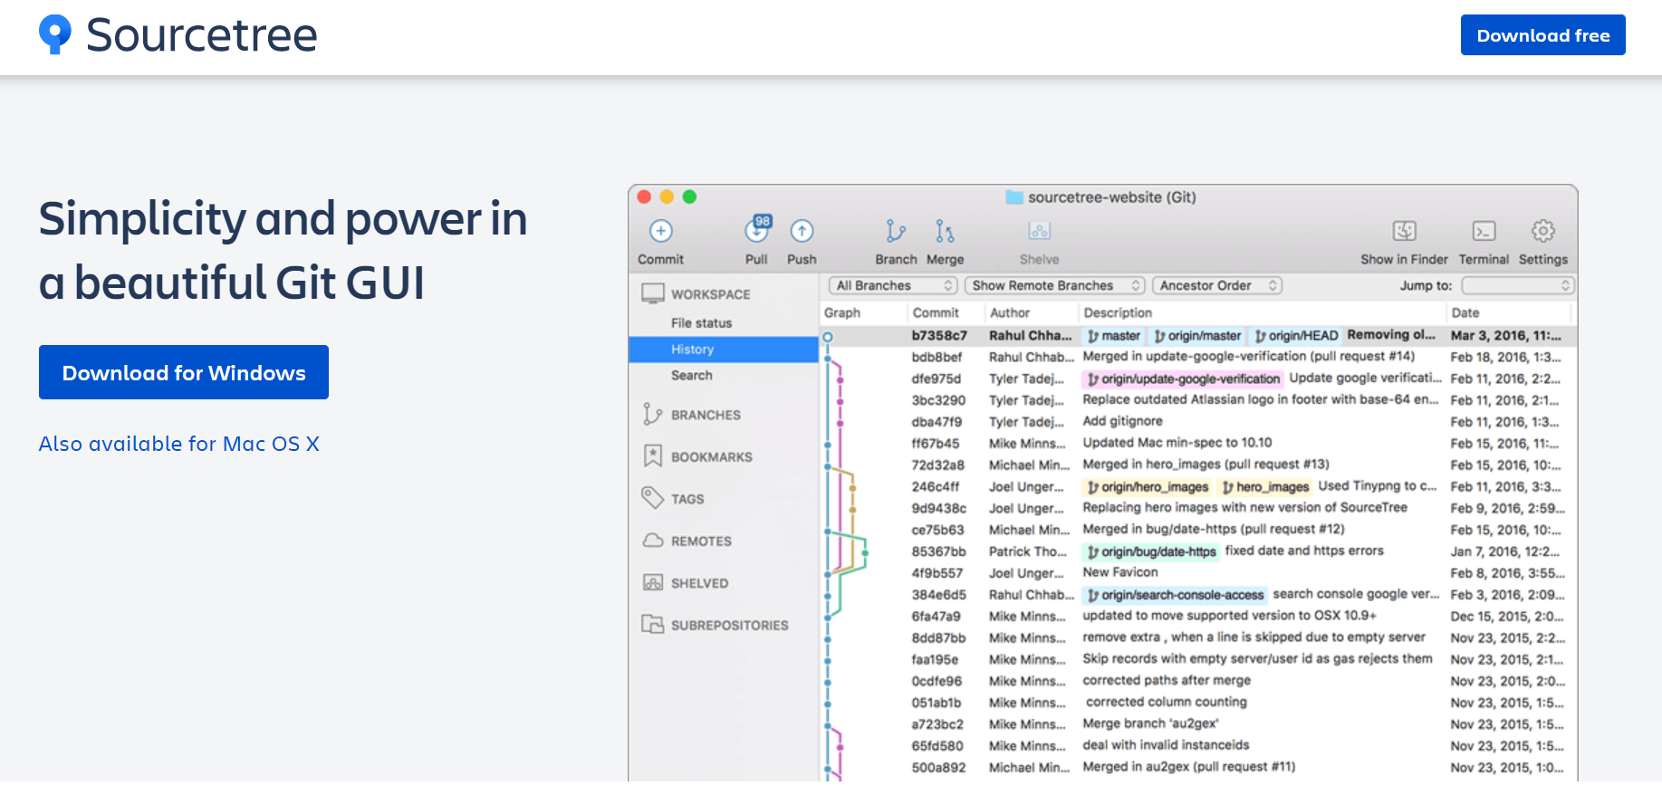
1. Source Tree 설치하기
클릭 바로 연결
소스트리(Source Tree) 홈페이지 바로 가기
1. windows와 mac os 를 지원
하고 있으므로 원하는 시스템의
파일을 다운로드
2. 다운 받은 설치파일 실행
①

Slide 4
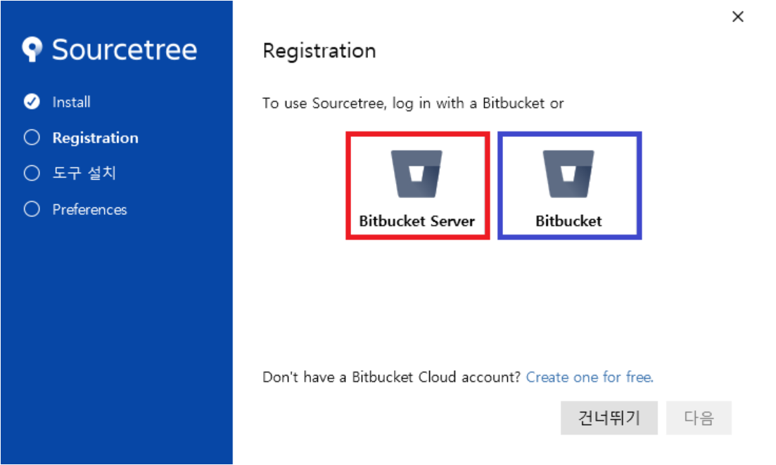
1. Source Tree 설치하기
②
설치형으로 개별 서버를 설치한 경우
로그인을 할 때 선택
-> 사내와 같이 따로 서버가 있는 경우
2. tlassian의 Bitbucket에 회원가입된
사용자가 로그인 할 때 선택
-> 일반 개인 계정
3. Bitbucket 클릭 후 계정 생성
①
②
Notes:
설치는 아무나 할 수 있는 것은 아니고 SourceTree에 회원가입을 하고 로그인을 해야 설치를 할 수 있습니다. SourceTree는 Jira, Trello를 제작하고 운영하는 Atlassian이라는 유명한 회사에서 만든 프로그램입니다. 또한 이 회사는 Github같은 Bitbucket도 운영하고 있는데요. 원래는 이 Bitbucket을 이용하라고 SourceTree를 만든것 같은데 Github, Gitlab 등 다른 Git도 이용이 가능하도록 되어 있습니다. 출처: https://uxgjs.tistory.com/181 [UX 공작소]

Slide 5
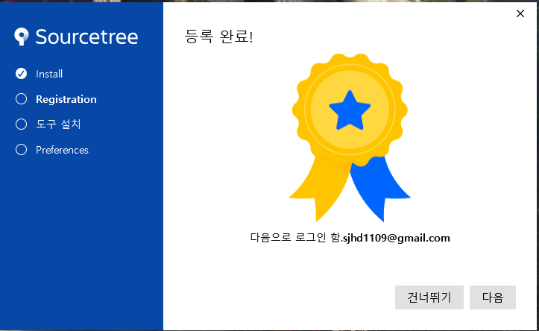
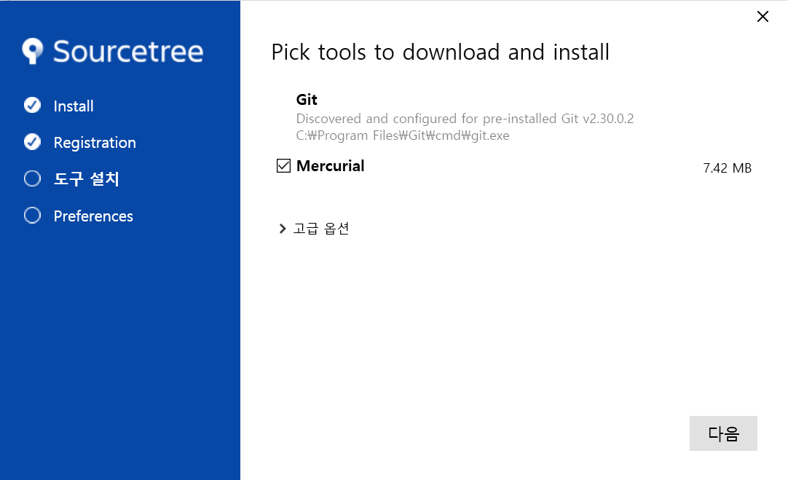
1. Source Tree 설치하기
②
가입한 계정으로 로그인 한
후 다음 진행
2. Mercurial 옵션 다운로드(선택)
-> Mercurial은 Git과 비슷한 Tool.

Slide 6
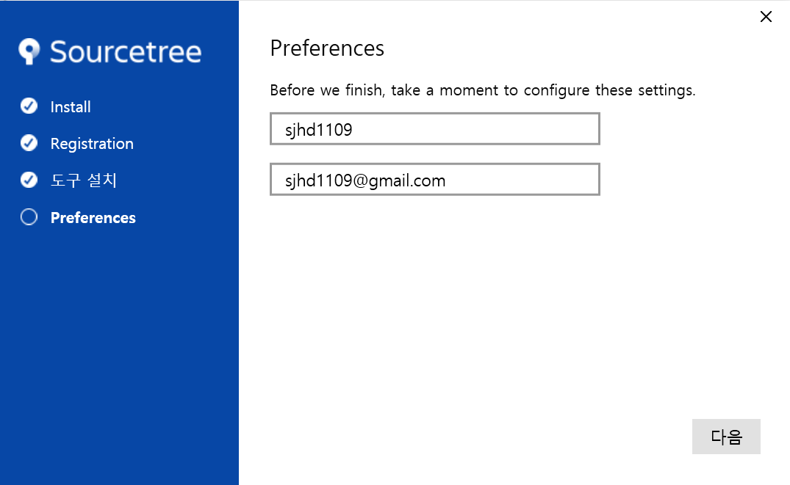
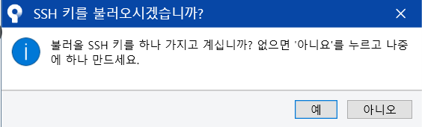
1. Source Tree 설치하기
②
로그인한 아이디와 이메일 확인
SSH 키를 불러올 지 선택
-> ‘아니오’ 선택 가능

Slide 7
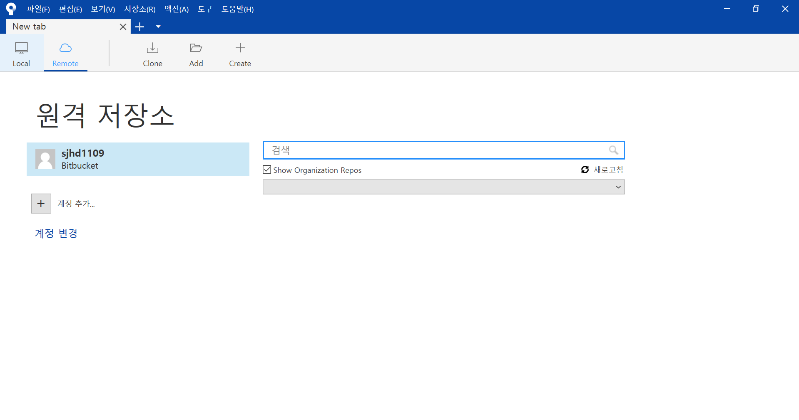
1. Source Tree 설치하기
②
내 PC에 설치된 로컬 저장소
(Local Repository)인 .git폴더가
있는 곳의 리스트를 보여줌.
2. Remote는 원격 저장소
(Remote Repository)들의 리스트를
보여줌.
3. Clone, Add, Create등 가장
많이 사용하는 명령어를 보여 줍니다.
①
②
③

Slide 8
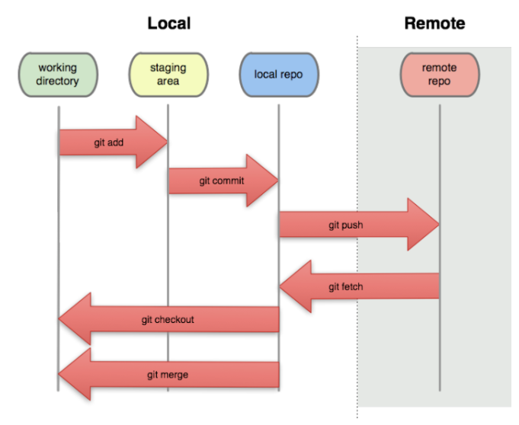
2. Git work process
①
②
③
④
Working directory
사용하고 있는 컴퓨터에 있는 작업 디렉토리
2. Staging area
커밋 시 반영되는 파일 보관
-> 변경사항이 있는 파일들 중 최종적으로
다음단계인 local repo에 저장할 파일들을 설정할
수 있고, 설정한 파일들이 임시적으로 저장
3. Local repo
최종적으로 내PC에 저장하는 저장소
Push할 경우 원격 저장소로 반영
4. Remote repo
원격 저장소
github를 사용할 경우 github 저장소

Slide 9
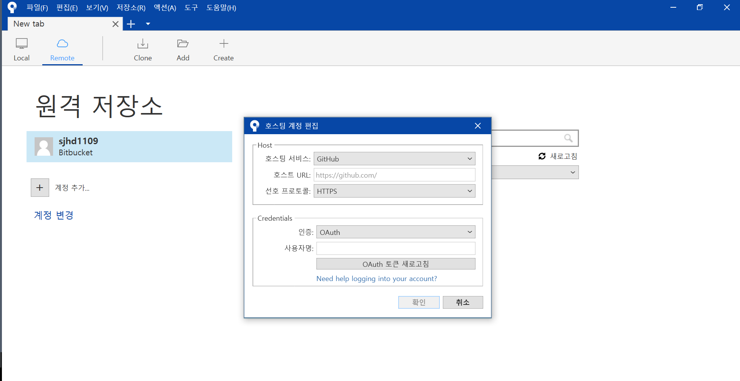
3. 깃허브 저장소 연동
②
Remote 클릭
깃허브 저장소를 연결시키기
위한 깃허브 계정 추가
3. 호스팅 서비스 -> github 설정
4. Oauth 토큰 새로고침 클릭
①
③
②
④

Slide 10
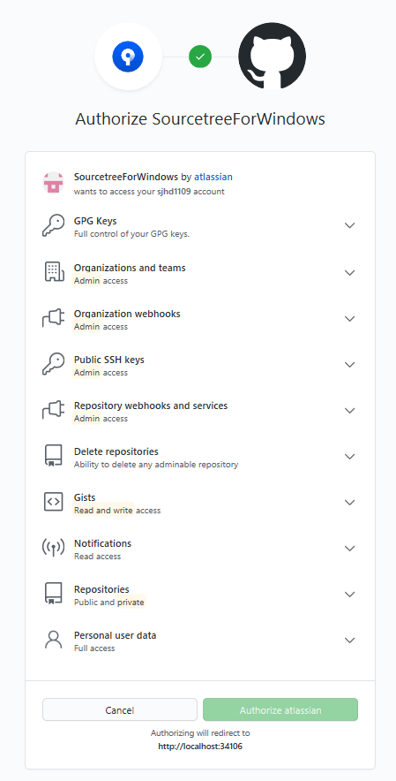
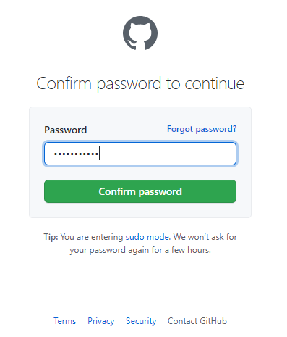
3. 깃허브 저장소 연동
②
1. 권한을 요청하는 페이지 연동
-> 초록색 버튼 클릭
2. 깃허브 계정 비밀번호 입력
②
①

Slide 11
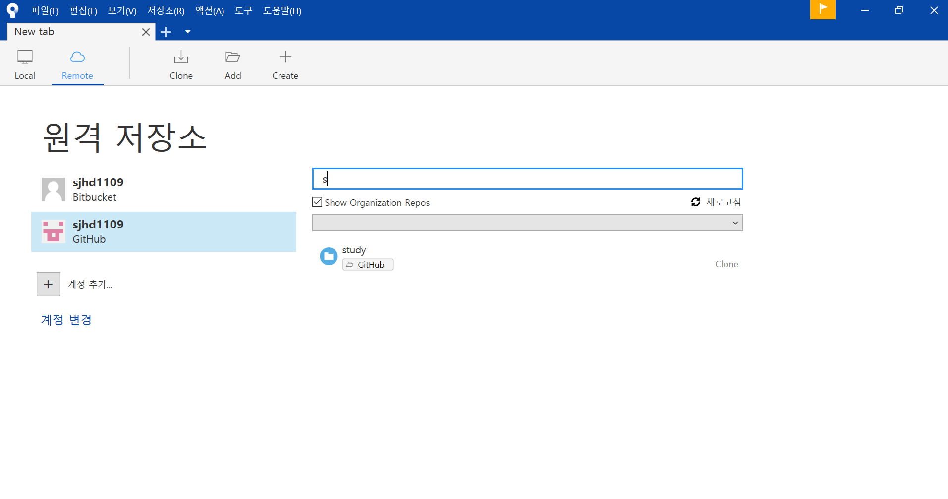
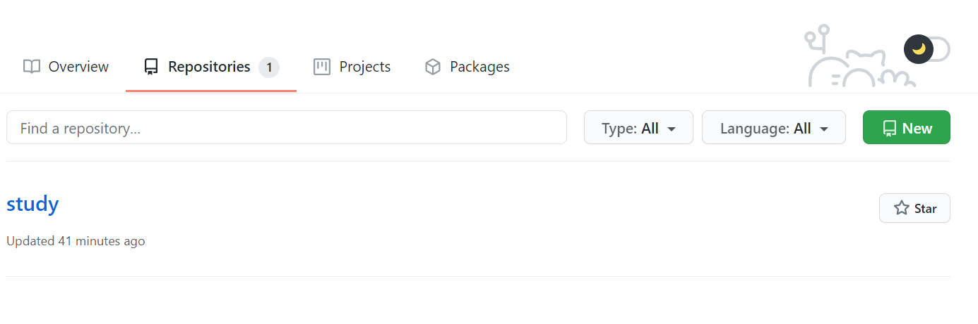
4. 깃허브 파일 다운 – Clone (1)
②
1. 연동된 깃허브 저장소
2. 내 저장소 이름을 검색하면
현재 보유 중인 저장소 결과
3. 해당 저장소 Clone
#참고
Clone : 깃허브의 저장소를 로컬로
내려받는다. Add : 로컬 파일을 저장소에 추가한다. Create : 새로운 저장소를 만든다.
②
①
③
<Github 저장소>

Slide 12
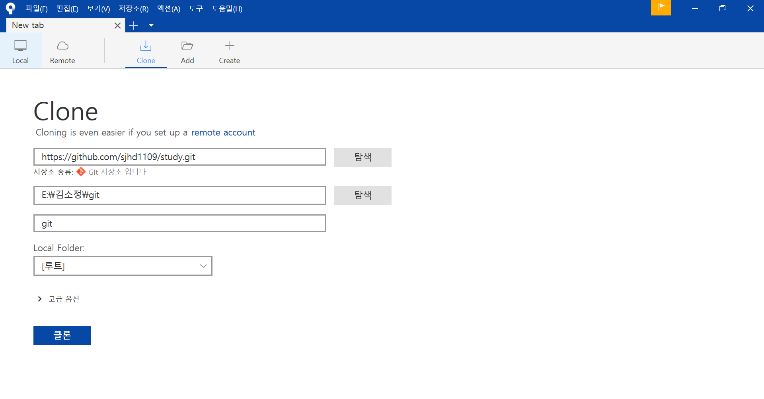
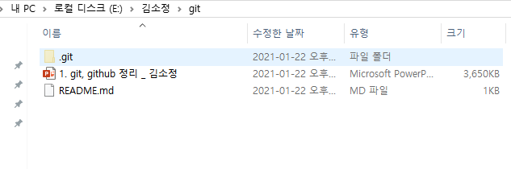
4. 깃허브 파일 다운 – Clone (2)
②
Clone 탭을 클릭
2. 깃허브 저장소 주소를 복사 붙여넣기
3. 로컬PC의 어디에 저장할지 위치를
선정.
4. 이 Git 연결에 대한 고유명칭이며
임의로 지정 가능 5. 클론 버튼을 눌러 클론 실행
①
②
③
④
<로컬 pc의 git 폴더>
⑤

Slide 13
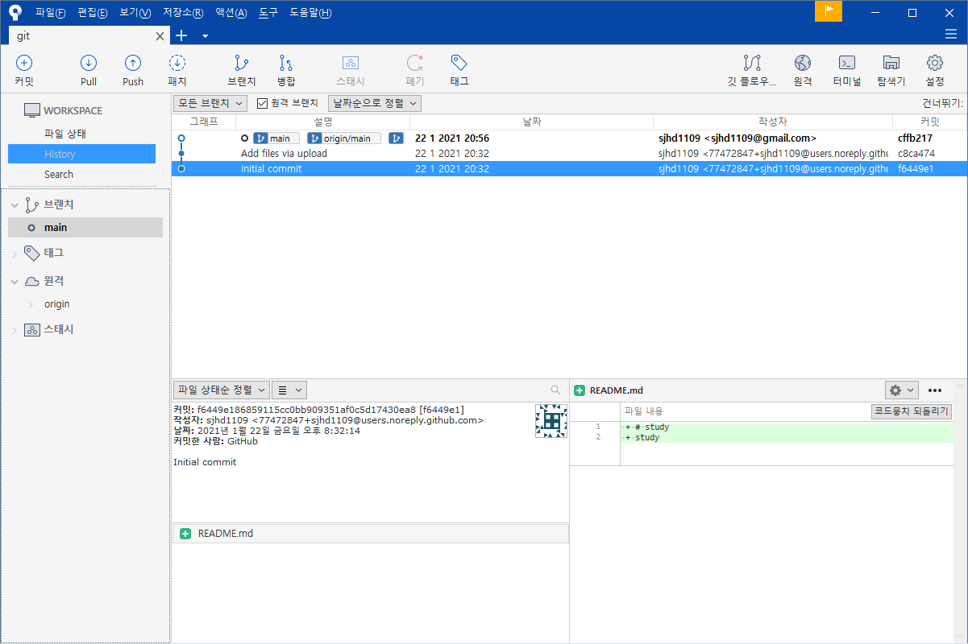
5. 깃허브 화면 설명
②
①
1.프로젝트 탭 : 원격과 로컬 저장소를 한 묶음으로 보여주고, 새로운 프로젝트 탭을 생성
2. 자주 사용하는 Git명령어
1) Commit : 스테이지에 올린 파일들을 한묶음으로
보여줌
2) Pull : 원격저장소(Remote Repository)에 있는 모든
커밋을 다운로드 받음
3) Push : 로컬저장소(Local Repository)에 있는 커밋을
원격저장소(Remote Repository)에 업로드 함
4) Patch : 새로 고침
5) Branch : 새로운 브랜치를 생성하거나 삭제함
6) Merge : 두개의 브랜치를 하나로 합침
7) Stash : 작업하던 도중 브랜치를 바꾸거나 할 때
Tracked 상태인 파일들을 임시저장함
8) Tag : 보통 배포할 때 버전을 태그로 남겨 보여
줌
3 .Git을 사용하기 위한 편의 기능
1) 깃플로우 : 브랜치 명칭을 보여줌
2) 원격 : 원격저장소(Remote Repository)
3) 터미널 : CLI를 실행할 수 있게 명령창 또는 터미널
창을 열어 줌
4) 탐색기 : 윈도우 탐색기를 열어 줌
5)설정 : 설정창
4. 로컬 저장소의 브랜치들입니다. 현재는 main 만 있고, 깃허브에서 제공하는 Defult 명칭 = Master
5. 태그, 보통 배포 버전을 생성할 때 사용
6. 원격 저장소(orign)의 브랜치
7. 임시저장한 스테시 정보를 보여 줌
8. 이 프로젝트의 히스토리를 한눈에 볼 수 있음
9.커밋에 대한 설명과 커밋을 누가했는지 어떤 파일을 커밋했는지를 보여 줌
10.커밋한 파일의 소스를 보여 줌
②
③
④
⑧
⑤
⑥
⑦
⑨
⑩

Slide 14
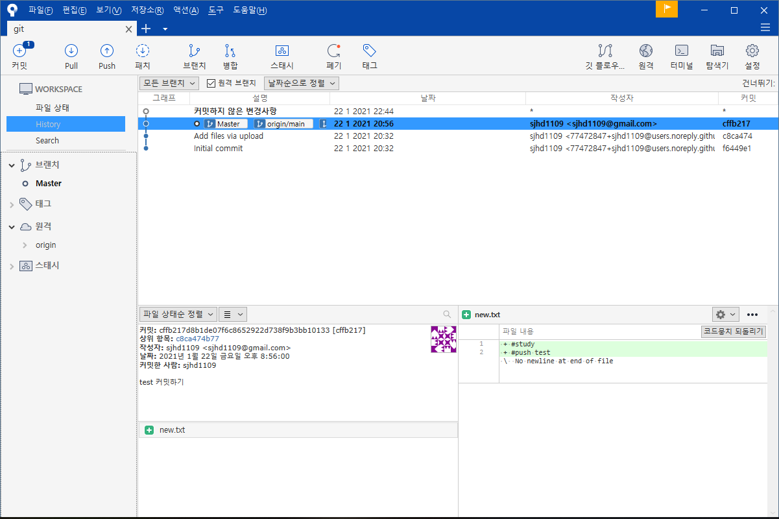
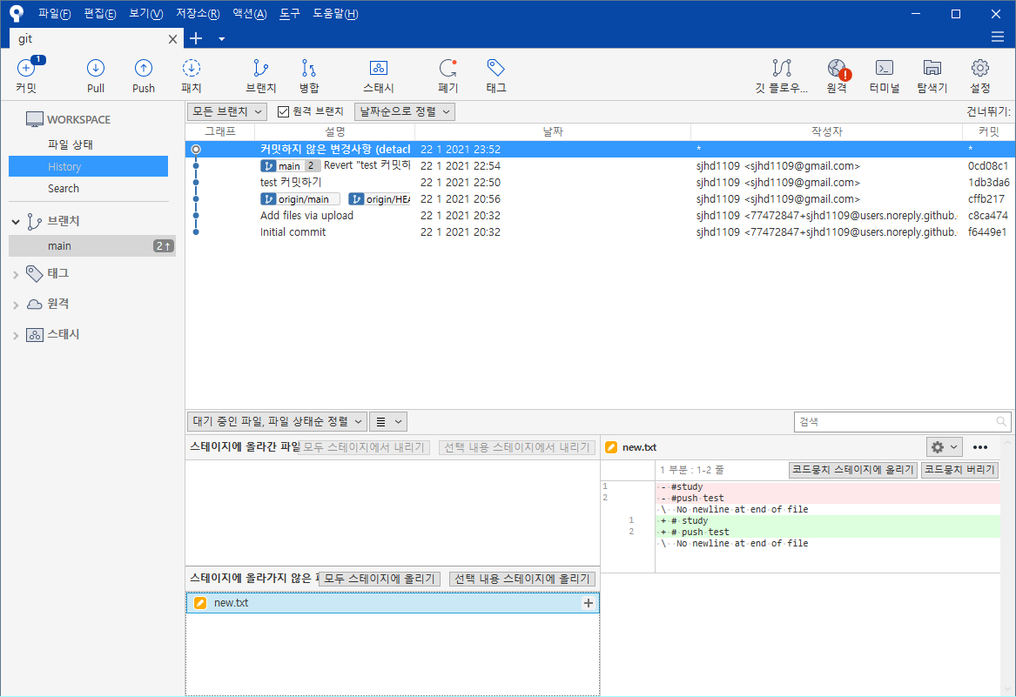
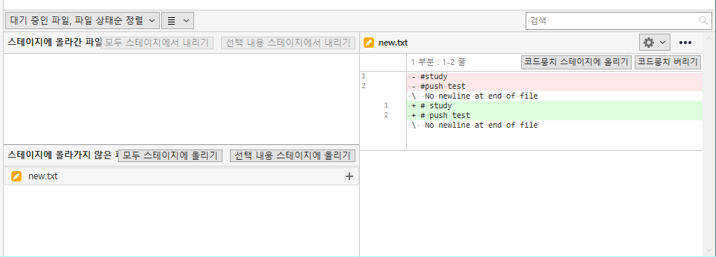
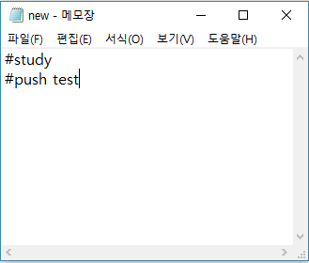
6. 깃허브 파일 업로드 – staging(1) -commit
②
git 폴더에 새로운 파일 생성
-> New.txt
2. 자동으로 History에 new file이
반영됨
3. 커밋을 해야 할 파일 리스트
-> ‘+’ 클릭 후 바로 staging 가능
4. 파일 내용 보여주며, 수정
되었다면 수정 사항을 보여줌
①
②
③

Slide 15
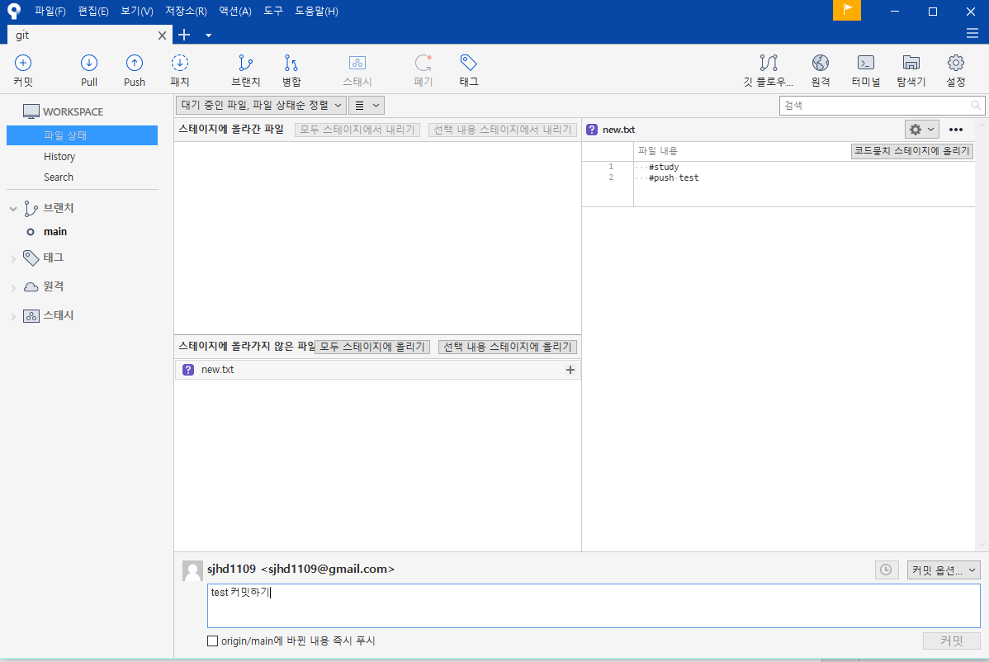
6. 깃허브 파일 업로드 – staging(2) - commit
②
커밋 클릭
staging 해야 할 파일 리스트
-> 모두 스테이지에 올리기
-> 선택 후 선택 내용 스테이지에 올리기
-> 바로 ‘+’ 선택 해서 올리기
①
②

Slide 16
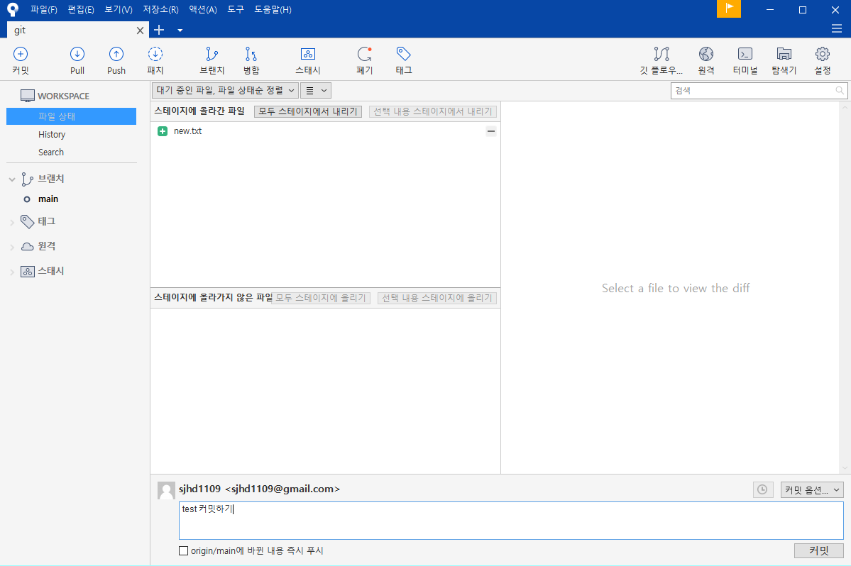
6. 깃허브 파일 업로드 – staging - commit
②
staging된 파일 리스트
2. 수정 내용 커밋 메시지 작성
3. 커밋 클릭
①
②
③

Slide 17
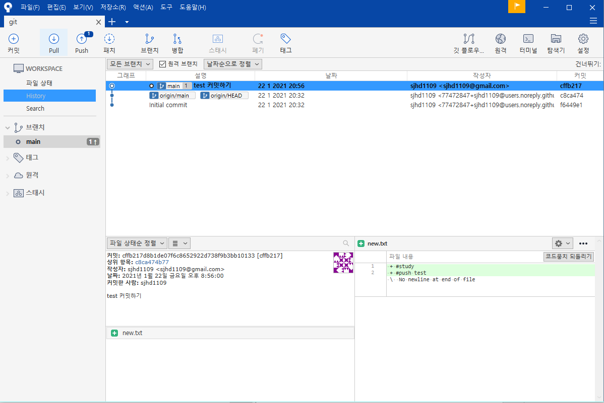
6. 깃허브 파일 업로드 – staging -commit
②
히스토리에 각 라인마다
커밋 로그정보가 보여짐
2. Push 해야 할 파일 1개가 알림
#참고
->main과 origin/main가 보이는데
Main은 내 컴퓨터에만 있는 것
-> Origin이 붙어있으면 git hug에
적용되어 있는 것
②
①

Slide 18
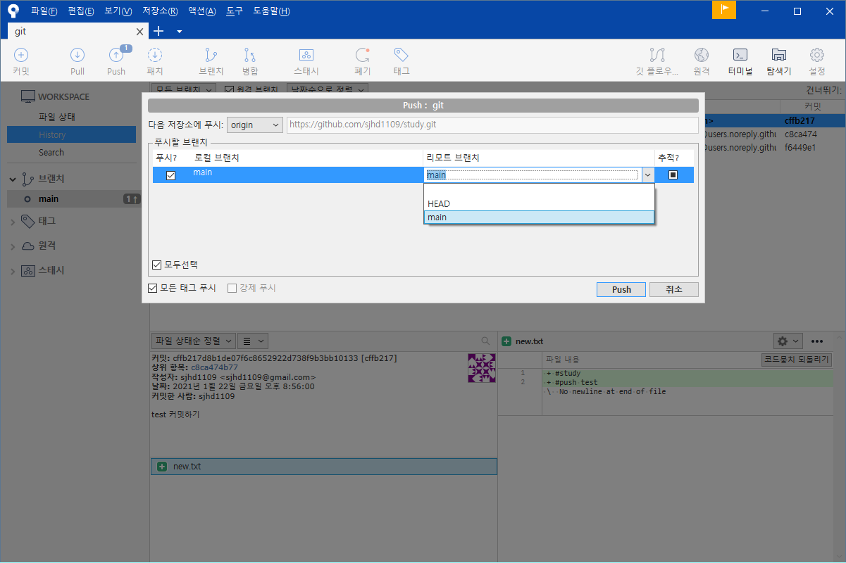
6. 깃허브 파일 업로드 - push
②
리모트 브랜치 : main 설정
-> HEAD : 현재 작업 중인 브랜치
-> 지금은 HEAD와 main의 차이가
없지만, 이후에 프로젝트를 진행하다
보면 branch와 merge 과정을 거치면
해당 branch가 HEAD가 된다.
2. Push 클릭
①
②

Slide 19
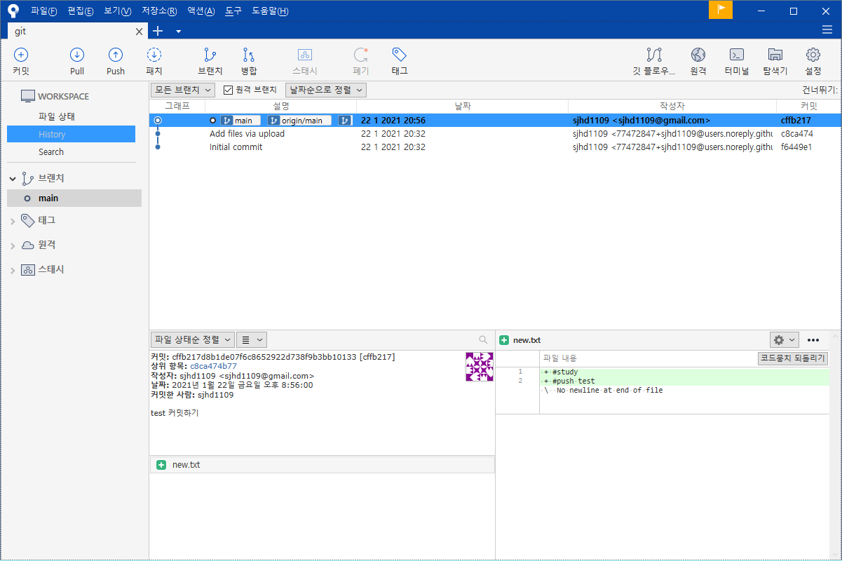
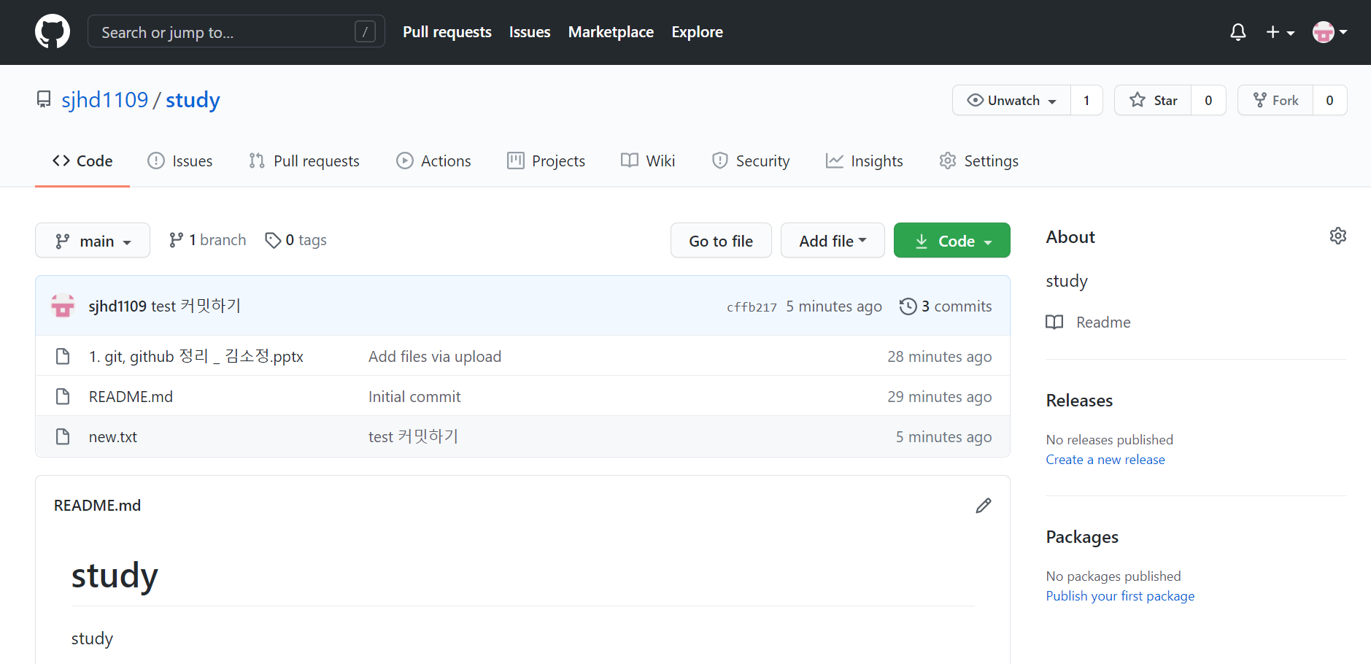
6. 깃허브 파일 업로드 - push
push 후 main , origin/main 으로
변한 것 확인
2. Github 저장소에 new.txt 파일
업로드 확인
①

Slide 20
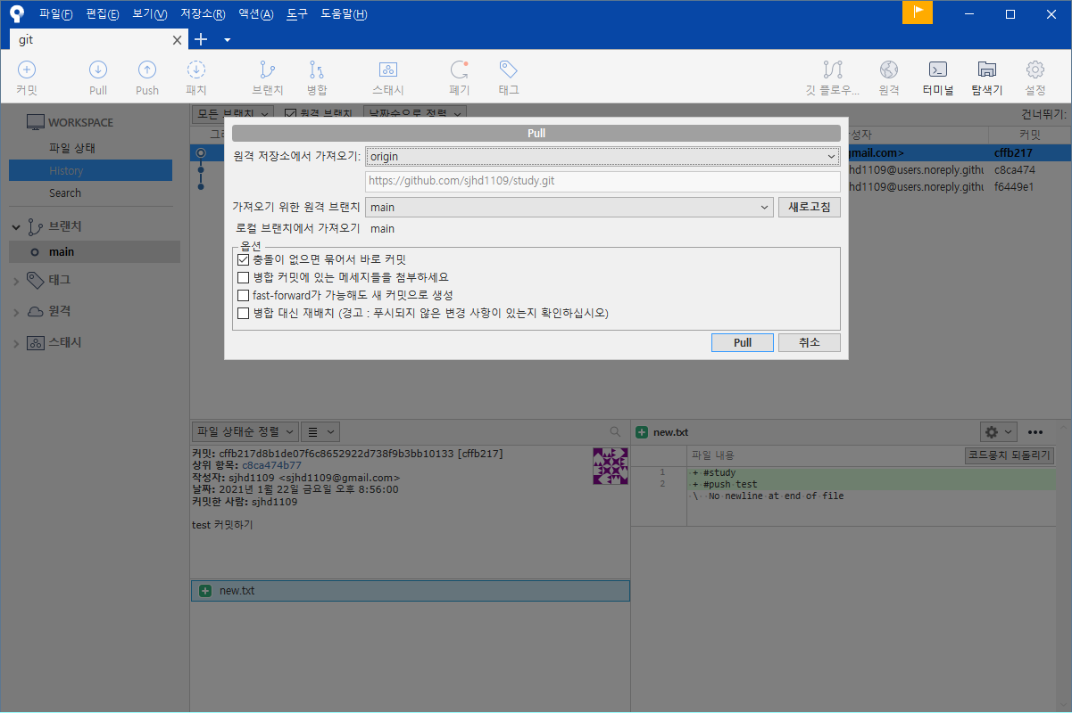
7. 깃허브 파일 다운 – pull
가져 올 저장소와 브랜치 선택
#참고
Clone과 pull의 차이
Clone : 로컬 저장소에 아무것도 없
는 상태에서 원격저장소의 데이터를
가져오는 것
Pull : 로컬에 이미 있고, 원격 저장소
의 수정 상태를 반영하기 위한 것
-> 협업 작업 시 수정된 작업을 반영하기
위해 push 전 pull을 필수로 거쳐야 함

Slide 21
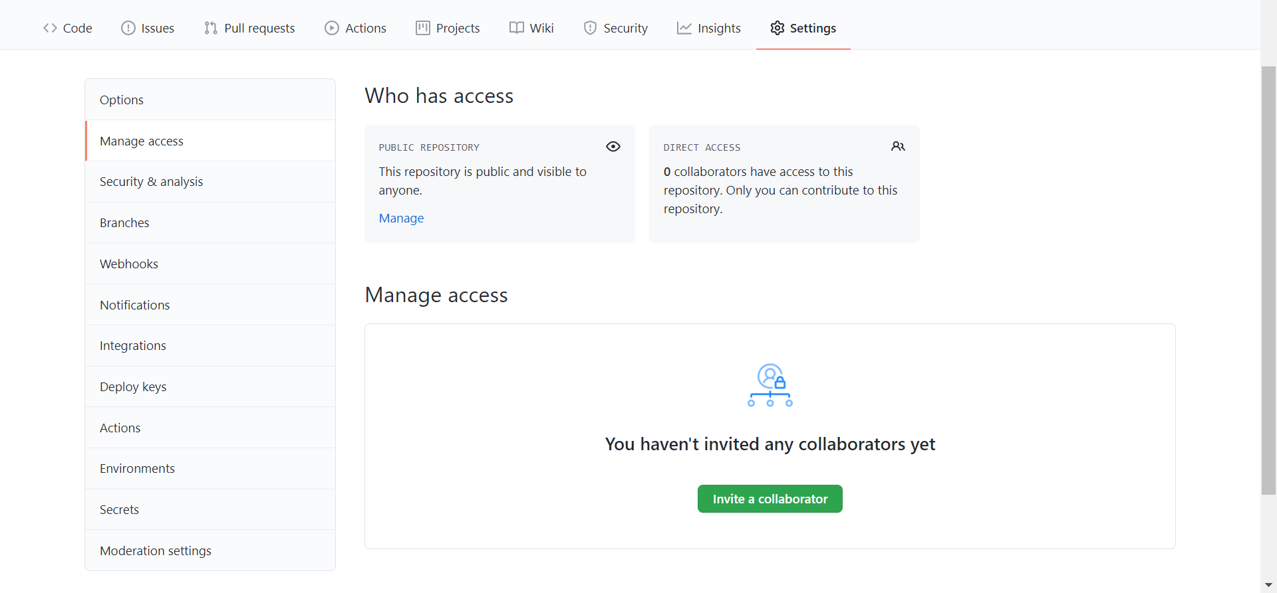
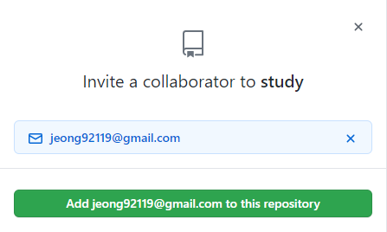
8. 깃허브 (협업)
①
#깃허브 저장소 public으로 설정
<다른 사람>
파일 다운 - 가능
파일 업로드 – 불가능
-> 협업 작업을 위한 collaborators 설정
1. 저장소 settings
2. Manage access
3. Invite a collaborator
4. 추가할 계정 입력
②
③
④

Slide 22
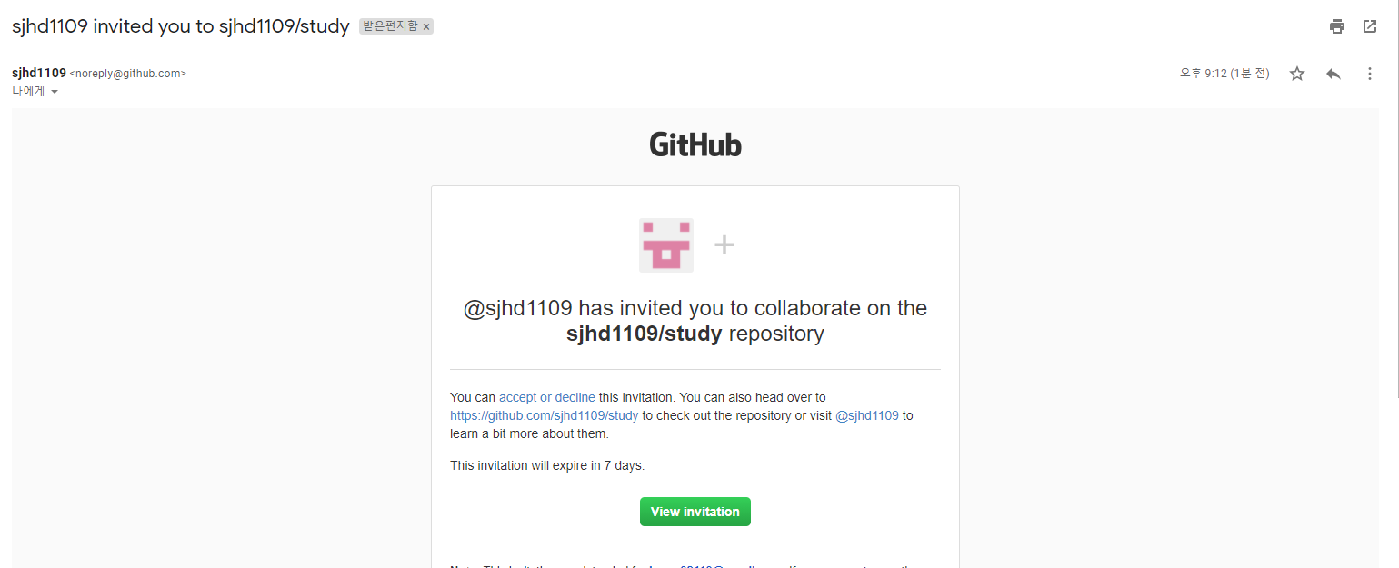
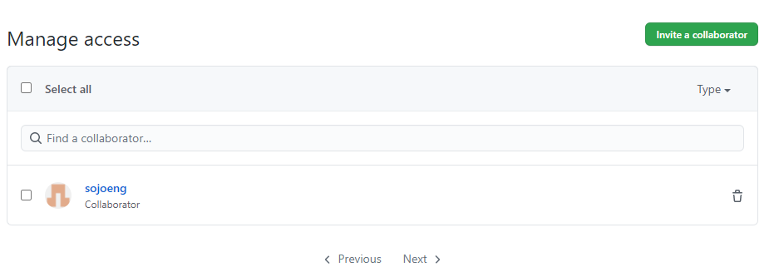
8. 깃허브 (협업)
<초대된 당사자 이메일>
초대된 협업자는 이메일로 수락
요청 메일을 받게 됨
-> view invitation 클릭 후 수락
2. 깃허브 관리자는 협업자를 삭제
가능하며, 새로운 협업자를 더 초대
할 수 있음
①
<깃허브 호스트 관리 페이지>
②

